Slide 1




B O M
D I A

Slide 2
APRESENTAÇÃO
Pós-Graduação em:
Educação Matemática e
Pedagogia Empresarial
Disciplina:
Teorias e Conceitos da Aprendizagem em Rede
Prof. Msc. Adm. Eco. Luiz Lobato

Slide 3






Teorias e Conceitos da Aprendizagem em Rede
INFORMAÇÕES GERAIS
Dia de Aula:
  02/09/2017
ATIVIDADES DA AULA
INTERVALOS:
1° - DE 10:00HS ÀS 10:15HS
2° - DE 12:00HS ÀS 13:00HS
3° - DE 15:00HS ÀS 15:15HS
Aula 01:
Início: 8:00
Término: 12:00
Aula 02:
Início: 13:00
Término: 17:00
Considerações finais:
Início: 17:00
Término: 18:00

Slide 4
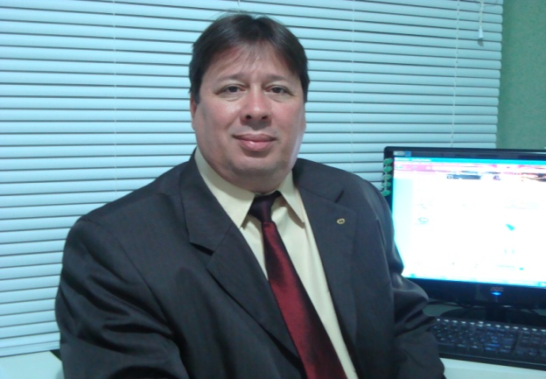


Teorias e Conceitos da Aprendizagem em Rede
MINI CURRÍCULO DO PROFESSOR
Prof. Msc. Adm. Eco. Luiz Cláudio Brites Lobato
e-mail: luizlobato0101@gmail.com
site: http://luizlobato0101.wix.com/quasemilalunos
Endereço para acessar este CV: http://lattes.cnpq.br/3427030031014619
Formação:
Administrador e Economista – UFRRJ / UNESA
Especialista em Auditoria e Perícia Contábil - UNESA
Mestre em Planejamento Urbano e Educação – UFRJ
Diversas Especializações nas áreas de:
  Auditoria, Contabilidade, Educação, Marketing e Perícia.
Atuação:
Diretor Executivo do SINAERJ – (SINDICATO DOS ADMINISTRADORES DO ESTADO DO RIO DE JANEIRO)
Coordenador da Comissão de Relações Trabalhistas do CRA-RJ (Conselho Regional de administração)
Presidente do Conselho Municipal de Trabalho, Emprego e Renda de Nova Iguaçu - RJ (CMTER)
Diretor Executivo da Assertiva Inteligência Empresarial – Consultoria.

Slide 5
Teorias e Conceitos da Aprendizagem em Rede
MINI CURRÍCULO DO PROFESSOR
Prof. Msc. Adm. Eco. Luiz Cláudio Brites Lobato
e-mail: luizlobato0101@gmail.com
site: http://luizlobato0101.wix.com/quasemilalunos
Endereço para acessar este CV: http://lattes.cnpq.br/3427030031014619
Experiência:
Atuou como Controlador do Instituto de Previdência dos Servidores Públicos do Município de Japerí, Sendo responsável pela implantação do Instituto.
Responsável pela implantação dos setores Administrativos, Pericial e toda a infra estrutura predial do Instituto.
Consultor empresarial na elaboração de projetos.
Consultor de treinamento empresarial.
Atuou como Coordenação do curso de Administração por 13 anos.

Slide 6



Teorias e Conceitos da Aprendizagem em Rede
Ementa da Disciplina:
1 - Estudos das teorias que enfatizam a aprendizagem em rede, fundamentações teóricas de conhecimento embasadas nas características da Sociedade Contemporânea.
2 - Ênfase na no conhecimento dos princípios da teoria da complexidade para a compreensão, reflexão e intervenção nos processos educacionais em seus diferentes campos de atuação.
Bibliografia Básica
1. CASTELLS, Manuel. A sociedade em rede. 6. ed. São Paulo: Paz e Terra, 2010 (A era da informação: economia, sociedade e cultura; v.1).
2. LÉVY, Pierre. As tecnologias da inteligência: o futuro do pensamento na era da informática. 4 ed. Rio de Janeiro: Editora 34, 1997.
3. MATURANA, Humberto; VARELA, Francisco. A árvore do conhecimento: as bases biológicas da compreensão humana. São Paulo: Palas Atena, 2001.

Slide 7
AULA 01
Estudos das teorias que enfatizam a aprendizagem em rede
Horário:
Início: 8:00
Término: 12:00
INTERVALO:
DE 10:00HS
ÀS 10:15HS
Prof. Msc. Adm. Eco. Luiz Lobato

Slide 8

Teorias e Conceitos da Aprendizagem em Rede
Para refletir:
As teorias de aprendizagem tradicionais, utilizadas como suporte à educação presencial, não foram produzidas tendo em mente ambientes virtuais.
Muitos autores, por consequência, defendem que são necessárias novas teorias, ou no mínimo uma revisão dessas teorias tradicionais, para suportar as novas práticas de aprendizagem em educação online, plataformas da web, redes sociais e dispositivos móveis.
Seriam necessárias, portanto, novas estratégias pedagógicas para dar conta da interação, comunicação e produção de conteúdo colaborativo em ambientes virtuais.
Outros autores, entretanto, acreditam que ao menos parte das teorias tradicionais de aprendizagem já contempla esse movimento de interação e colaboração característico da aprendizagem em ambientes virtuais.
Elas poderiam, portanto, ser aplicadas à educação atual sem a necessidade da criação de novas teorias.
Qual escolher ? ? ?

Slide 9

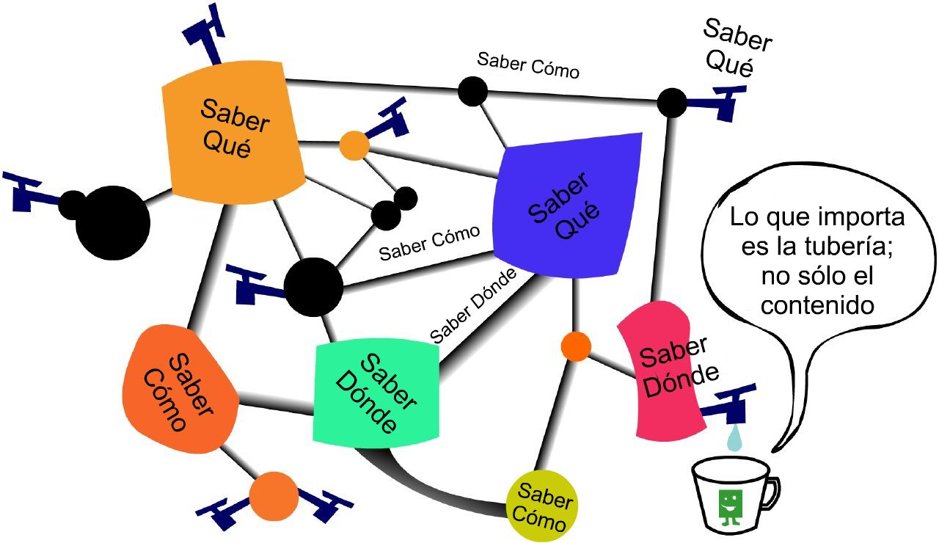

Teorias e Conceitos da Aprendizagem em Rede
Pedagogias de educação a distância
Anderson e Dron (2011) examinam três gerações de pedagogia de educação a distância (EaD):
Cognitivo-behaviorista,
  socioconstrutivista e
    conectivista.

Slide 10

Teorias e Conceitos da Aprendizagem em Rede
As pedagogias cognitivo-behavioristas consolidaram-se na segunda metade do século XX, dando origem ao design instrucional.
Da tradição behaviorista emergiu a revolução cognitiva em que a concepção de aprendizagem expandiu-se de um foco exclusivo no comportamento para o conhecimento armazenado e recuperado na memória.
Pedagogias cognitivo-behavioristas utilizam um modelo de design instrucional em que os objetivos de aprendizagem estão claramente identificados e declarados e existem à parte do aluno e do contexto de estudo, caracterizando-se pela redução do papel e da importância do professor.
É importante notar que, na época, estavam disponíveis basicamente tecnologias que permitiam comunicação um-para-um e um-para-muitos, com poucas opções para comunicação muitos-para-muitos.

Slide 11
Teorias e Conceitos da Aprendizagem em Rede
Na pedagogia socioconstrutivista, a aprendizagem não é mais concebida como localizada apenas nas mentes dos indivíduos, mas também em contextos, relacionamentos e interações.
Os professores, por sua vez, não se limitam a transmitir informações para serem consumidas pelos alunos, mas orientam-nos no processo de integração e construção de conhecimento.
É importante notar que as pedagogias socioconstrutivistas desenvolveram-se paralelamente à evolução de tecnologias que permitiam comunicação bidirecional muitos-para-muitos, como e-mailebulletinboards e, mais tarde, World Wide Web (WWW) e tecnologias móveis.

Slide 12

Teorias e Conceitos da Aprendizagem em Rede
Para o conectivismo, como a informação é hoje abundante e de fácil acesso e boa parte do processamento mental e da resolução de problemas pode ser descarregada em máquinas, a aprendizagem não é mais concebida como memorização ou mesmo compreensão de tudo, mas como construção e manutenção de conexões em rede para que o aprendiz seja capaz de encontrar e aplicar conhecimento quando e onde for necessário.
Como afirmam Anderson e Dron (2011, p. 87):
“Os artefatos da aprendizagem conectivista são geralmente abertos, acessíveis e persistentes. Assim, a interação em educação a distância move-se para além de consultas individuais com professores (pedagogia cognitivo-behaviorista) e das interações em grupo e limitações dos ambientes virtuais de aprendizagem, associadas à pedagogia construtivista de educação a distância”.

Slide 13
Teorias e Conceitos da Aprendizagem em Rede
O conectivismo não vê mais o professor como o único responsável por definir, gerar ou organizar o conteúdo, que conta também com a colaboração dos alunos, em uma estrutura emergente que não é eficiente para atingir objetivos de aprendizagem:
Modelos cognitivo-behavioristas são mais claramente teorias de ensino e modelos socioconstrutivistas são mais claramente teorias de aprendizagem, mas ambos ainda se traduzem bem em métodos e processos para ensino. Os modelos conectivistas são mais distintamente teorias do conhecimento, o que torna difícil traduzi-los em maneiras de aprender – e ainda mais difícil traduzi-los em maneiras de ensinar.
(ANDERSON; DRON, 2011, p. 89-90).

Slide 14
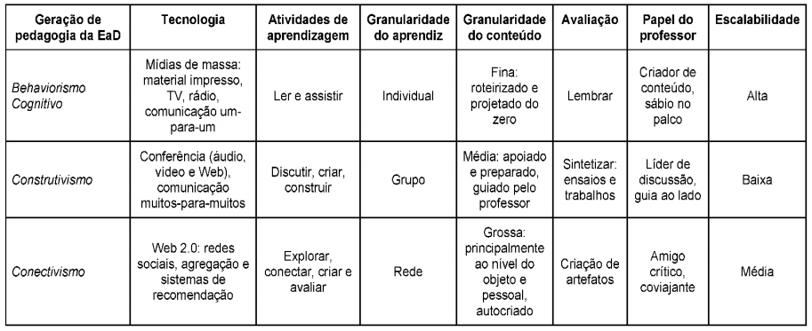
Teorias e Conceitos da Aprendizagem em Rede
Quadro de Pedagogias de Educação à Distância.
Fonte: Anderson; Dron, 2011.

Slide 15

Atividade Prática – Brainstorming
Lista das Atividades de Aula:
A partir da leitura do Texto 01:
Apresentar impressões em grupo sobre os seguintes pontos em destaque:
  G1 – Com relação as teorias apresentadas, como a evolução das formas de aprender estão relacionadas com as novas tecnologias;
  G2 – Com relação ao exposto por Lev Vygostsky sobre a Zona de Desenvolvimento Proximal (ZDP), como este pode ser incorporado aos conceitos de aprendizagem em redes.
  G3 – Com relação aos MOOCs – Massive Open Online Courses: Faça uma resenha sobre sua importância para o conectivismo.

Slide 16



Teorias e Conceitos da Aprendizagem em Rede
INTERVALO:
DE 10:00HS ÀS 10:15HS

Slide 17



Teorias e Conceitos da Aprendizagem em Rede
Trabalho em construção

Slide 18


Teorias e Conceitos da Aprendizagem em Rede
APRESENTAÇÕES:
Brainstorming
Atividade Prática

Slide 19


Teorias e Conceitos da Aprendizagem em Rede
ALOMOÇO:
DE 13:00HS ÀS 14:00HS
Voltamos já
! ! !

Slide 20
AULA 02
Princípios da Teoria da Complexidade
Horário:
Início: 14:00
Término: 18:00
INTERVALO:
DE 15:00HS
ÀS 15:15HS
Prof. Msc. Adm. Eco. Luiz Lobato

Slide 21

Princípios da Teoria da Complexidade
Análise de Ambientes
Neste procuro explicar as diferenças entre os possíveis ambientes organizacionais, nos quais diversos tipos de projetos ocorrem (chamaremos de cenários) utilizando duas dimensões distintas.
A primeira dimensão diz respeito à estrutura do sistema:
Simples: Fácil de entender.
Complicado: Muito difícil de entender.
A segunda dimensão diz respeito ao comportamento do sistema:
Ordenado: Totalmente previsível.
Complexo: Parcialmente previsível, mas com muitas “surpresas”.
Caótico: Imprevisível.

Slide 22
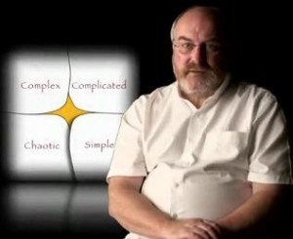
Princípios da Teoria da Complexidade
Teoria da Complexidade
Cynefin Model
Outra abordagem sobre os ambientes organizacionais é o Cynefin Framework, de Dave Snowden, que descreve uma perspectiva sobre a natureza evolutiva de sistemas complexos, inclui sua incerteza inerente.
O nome serve como um lembrete de que todas as interações humanas são fortemente influenciadas e, muitas vezes, determinadas por nossas experiências, tanto através da interferência direta da experiência pessoal, bem como através da experiência coletiva, tais como histórias ou música.

Slide 23
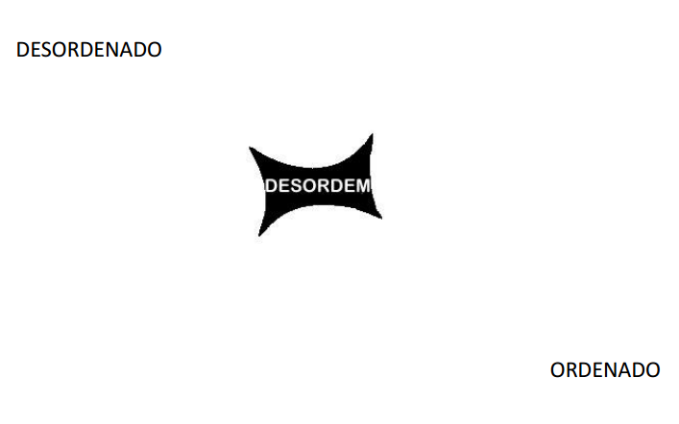
Princípios da Teoria da Complexidade
Entendendo a evolução da Teoria da Complexidade:
No contexto inicial, da ordem para a desordem

Slide 24
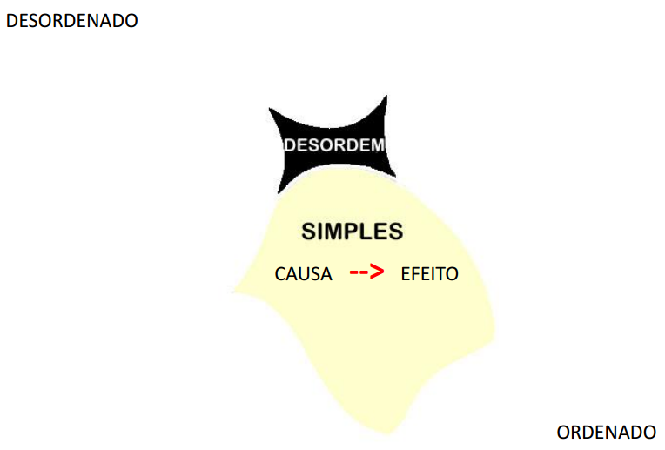
Princípios da Teoria da Complexidade
Entendendo a evolução da Teoria da Complexidade:
No cenário SIMPLES, temos uma causa gerando apenas um efeito.
Simples, você faz X e você sempre terá Y, e não importa quantas vezes você faz X, você obterá o mesmo resultado Y. Você pode prever com confiança o resultado final da atividade. Nesses casos, a coordenação pode ser usada com grande efeito.
Aqui, a relação entre causa e efeito é óbvia para todos. A abordagem é: Sentir - Categorizar - Responder e, assim, podemos aplicar as melhores práticas (Best Practice).
Por exemplo, em uma loja do McDonald’s, só existe uma melhor forma de preparar um hambúrguer (sempre a mesma temperatura e sempre a mesma duração), o procedimento já é predefinido e treinado.

Slide 25
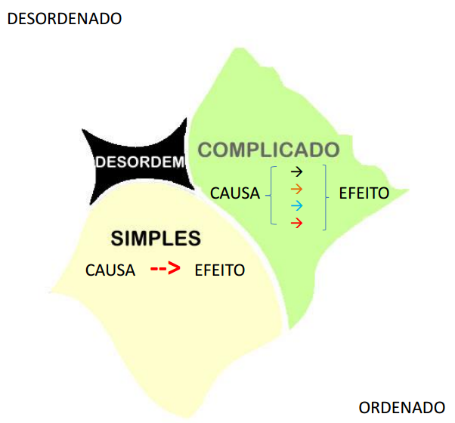
Princípios da Teoria da Complexidade
Entendendo a evolução da Teoria da Complexidade:
No cenário COMPLICADO, temos uma causa gerando apenas um efeito.
Complicado, existe uma relação entre causa e efeito, porém você tem que investir tempo e energia em trabalhar fora dessa relação e, muitas vezes, há uma série de possíveis respostas.
Esse é o reino de especialistas que concentram tempo e energia em trabalhar tais relações de causa e efeito. Nesse caso, a cooperação é eficaz nesse domínio, porque muitas vezes há um objetivo final claro em mente, mas você precisa das forças combinadas de uma gama de pessoas para alcançá-lo.

Slide 26
Princípios da Teoria da Complexidade
Entendendo a evolução da Teoria da Complexidade:
No cenário COMPLICADO, temos uma causa gerando apenas um efeito.
A relação entre causa e efeito requer uma análise ou alguma outra forma de investigação e / ou a aplicação de conhecimento especializado. A abordagem é Sentir - Analisar - Responder e, nesse caso, podemos aplicar boas práticas (Good Practice).
Por exemplo, existem diversas formas de se criar a mistura do concreto em uma obra. Dependendo da temperatura, umidade, ferramenta e outros fatores, pode-se utilizar uma técnica em detrimento de outra.
Por exemplo, na obra da usina de Itaipu, na mistura do concreto, foi utilizado gelo, em vez de água no estado líquido, para evitar microfissuras. Em uma construção, não é comum se utilizar gelo no processo de concretagem.

Slide 27
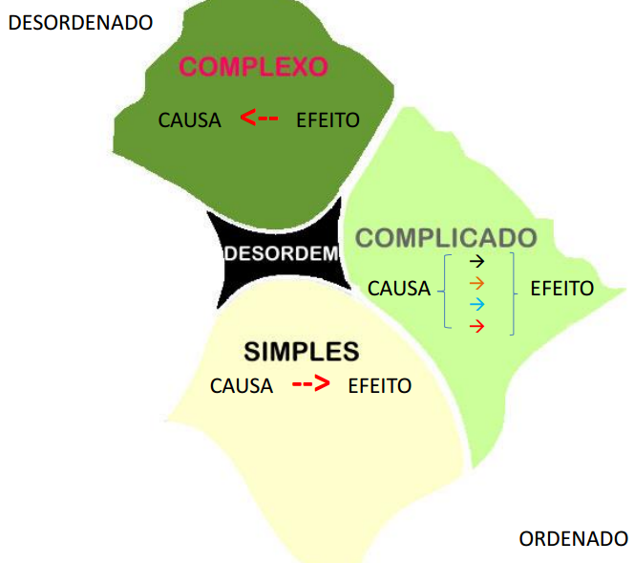
Princípios da Teoria da Complexidade
Entendendo a evolução da Teoria da Complexidade:
No cenário COMPLEXO, temos uma causa gerando apenas um efeito.
Complexo, esse domínio é caracterizado por causas e efeitos que são tão entrelaçados e intrincados que as coisas só fazem sentido em retrospecto. Você ouve as pessoas dizerem: "Ah, este resultado aconteceu porque (...)", mas se você voltar um pouco atrás e verificar o que aconteceu, de fato, vai obter um resultado diferente.
Retroceder e voltar a jogar, e ainda ter outro resultado. Esse fenômeno ocorre porque, em situações complexas, tudo é tão interligado que uma pequena mudança em uma parte do sistema pode ter um impacto enorme em outro lugar e vice-versa.
O sistema é imprevisível em detalhes, mais ainda podemos discernir padrões. São nessas situações complexas que a colaboração vem à tona.

Slide 28
Princípios da Teoria da Complexidade
Entendendo a evolução da Teoria da Complexidade:
No cenário COMPLEXO, temos uma causa gerando apenas um efeito.
A colaboração funciona bem para cenários complexos, pois o estilo de trabalhar de forma colaborativa corresponde à natureza das questões que representam situações complexas.
Complexidade é imprevisível, é colaborativa, é adaptável; complexidade é confuso – é difícil trabalhar a questão, e muito menos a resposta – é colaborativa, pois envolve reunir uma diversidade de pessoas e talentos para experimentar, criar e testar possíveis abordagens para a solução de um determinado problema.
Complexidade é imprevisível, isto é, dependendo dos fatores (ex: clima organizacional, relacionamento interpessoal, autoconhecimento da equipe, conhecimento prévio do trabalho que será realizado e outros) não temos a certeza do resultado produzido.

Slide 29
Princípios da Teoria da Complexidade
Entendendo a evolução da Teoria da Complexidade:
No cenário COMPLEXO, temos uma causa gerando apenas um efeito.
Assim, no ambiente complexo, temos um grande esforço para desenvolver o aspecto de confiança entre os membros da equipe para que proporcione maior criatividade e, dessa forma, inovações.
A relação entre causa e efeito só pode ser percebida em retrospecto, mas não com antecedência. A abordagem é Probabilidade - Sentir - Responder e, assim, podemos aplicar a prática emergente (emergente).
Por exemplo, ao entrar em um consultório médico e relatar que está com dor no estômago (efeito), além de tratar dos efeitos, o médico irá iniciar uma série de testes até descobrir a causa.

Slide 30
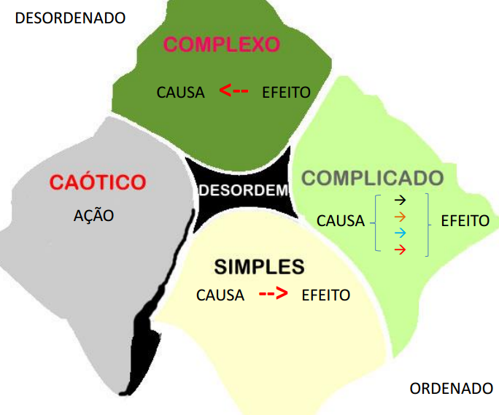
Princípios da Teoria da Complexidade
Entendendo a evolução da Teoria da Complexidade:
No cenário CAÓTICO, temos uma causa gerando apenas um efeito.
Caótico, este é o lugar no qual é impossível discernir a relação entre causa e efeito. A melhor abordagem nesse domínio é simplesmente agir. Não há nenhuma relação entre causa e efeito no nível de sistemas, a abordagem é Agir - Sentir - Responder e, assim, podemos descobrir novas práticas.
No cenário da DESORDEM, não temos relação entre causa e efeito.
Desordem é o quinto domínio.
É o estado de não saber que tipo de causalidade existe.
Em pleno uso, a estrutura do Cynefin tem subdomínios, e o limite entre simples e caótico é visto como algo catastrófico.

Slide 31


Princípios da Teoria da Complexidade
Entendendo a evolução da Teoria da Complexidade:
Um exemplo bem interessante sobre a mudança do ambiente de simples para caótico é ilustrado no filme, Um Dia de Fúria (Falling Down, 1993), no qual o ator principal se irrita com uma regra (normal em sistemas simples) e provoca algo catastrófico.
Cena da Lanchonete, no filme Um Dia de Fúria:
Observe que existe um grande esforço das empresas em transformarem ações complexas em complicadas e, posteriormente, em simples (o que não é possível para todas as atividades), pois economicamente é mais interessante e facilita a expansão do modelo.

Slide 32
Teorias e Conceitos da Aprendizagem em Rede
INTERVALO:
DE 15:00HS ÀS 15:15HS

Slide 33
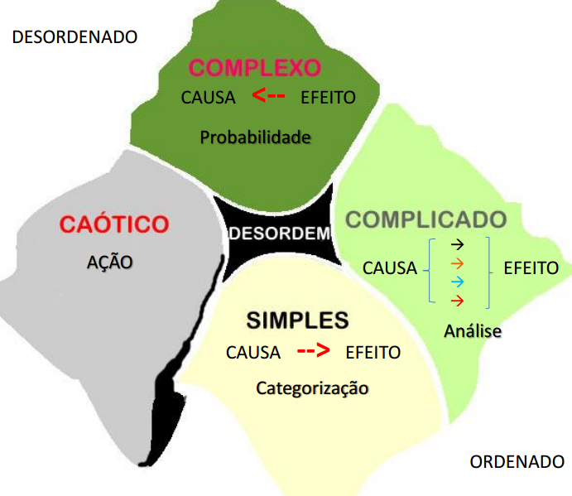
Princípios da Teoria da Complexidade
Teoria da Complexidade
Cynefin Model
O desdobramento da análise da teoria da complexidade:
Simples:
Categorização;
Complicado:
Análise;
Complexo:
Probabilidade.

Slide 34
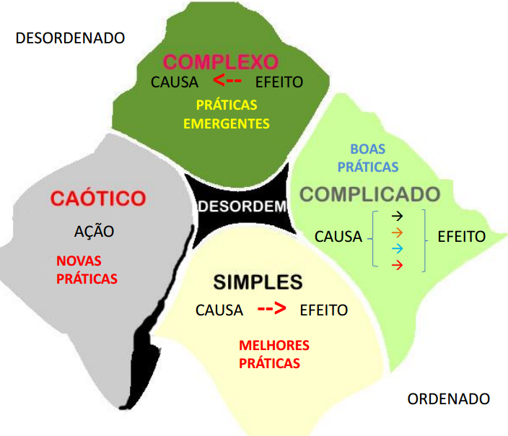
Princípios da Teoria da Complexidade
Teoria da Complexidade
Cynefin Model
O desdobramento da análise da teoria da complexidade:
Simples:
Melhores Práticas;
Complicado:
Boas Práticas;
Complexo:
Práticas Emergentes;
Caótico:
Novas práticas.

Slide 35
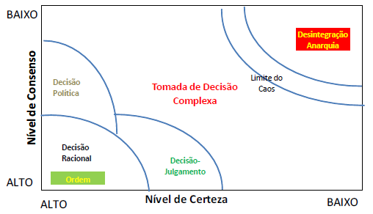
Princípios da Teoria da Complexidade
Teoria da Complexidade
Cynefin Model
O desdobramento da análise da teoria da complexidade para as tomadas de decisões.

Slide 36
Atividade Prática – Brainstorming
Lista das Atividades de Aula:
A partir da leitura do Texto 02:
Apresentar impressões em grupo sobre os seguintes pontos em destaque:
  1 – Com relação a teoria da complexidade, como podemos entender as possibilidades de tomadas de decisões relacionada com esses cenários;
  2 – Com relação ao exposto na teoria Cynefin, como esta pode ser incorporada aos conceitos de aprendizagem em redes.

Slide 37
Teorias e Conceitos da Aprendizagem em Rede
APRESENTAÇÕES:
Brainstorming
Atividade Prática

Slide 38


Teorias e Conceitos da Aprendizagem em Rede
Lembrem-se: o sucesso não ocorre por acaso!
Tenham sempre Força , Sabedoria e Beleza na condução de suas ações cotidianas.
OBRIGADO E ATÉ A PRÓXIMA AULA!
Prof. Msc. Adm. Eco. Luiz Lobato

